Slide 1

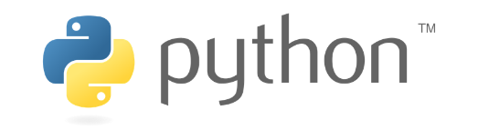


Scripts Python & Jsonnet
config.json
exrtractInfo.py
myDashboard.jsonnet
Jsonnet/
Grafonnet
myDashboard.json
New/Updated Dashboard
panels.json
variables.json
Structure plutôt complexe avec les scripts python et jsonnet,
Modulation dynamique du dashboard mis à jour grâce au jsonnet.

Slide 2
Script Python
config.json
New/Updated Dashboard
exrtractInfo.py
myDashboard.jsonnet
Jsonnet/
Grafonnet
myDashboard.json
New/Updated Dashboard
Structure simple, le script python s’occupe de tout générer,
Pas d’ajouts dynamique d’élements de manière simple,
Plusieurs générations du jsonnet possible :
Directement un json,
Mixte json + jsonnet -> plus modulaire,
Seul un jsonnet -> très modulaire mais génération complexe.
Pas de solution ecore fonctionnelle pour envoyer dns Grafana avec Terraform.

Slide 3
Jsonnet only
variable.libsonnet
config.json
panel.libsonnet
myDashboard.json
dashboard.jsonnet
Jsonnet/
Grafonnet
dashboard.json
New/Updated Dashboard
Structure simple, robuste
Hiérarchie des panels et variables facile à manipuler
Mise à jour du jsonnet et libsonnet à la main fastidieuse : chaque paramètre changé correspond au changement d’une ligne complète

Slide 4
Jsonnet only
variable.libsonnet
config.json
panel.libsonnet
myDashboard.json
dashboard.jsonnet
Jsonnet/
Grafonnet
dashboard.json
New/Updated Dashboard
New/Updated Dashboard
Structure simple, robuste
Hiérarchie des panels et variables facile à manipuler
Mise à jour du jsonnet et libsonnet à la main fastidieuse : chaque paramètre changé correspond au changement d’une ligne complète

